Slide 1
SAT问题 与
MAX-SAT问题
报告人：匡舒磊
南京大学匡亚明学院

Slide 2
01
SAT & Max-SAT

Slide 3
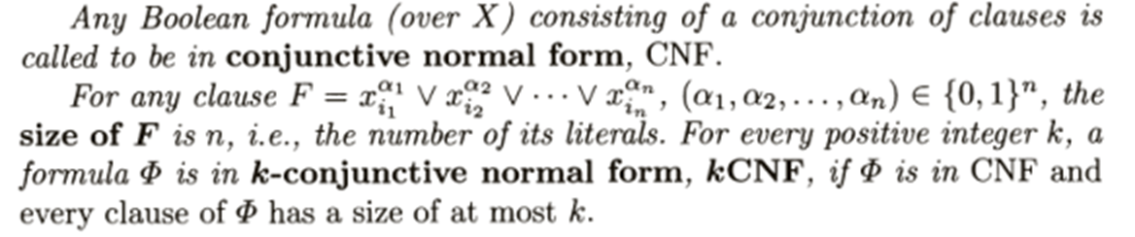
01
CNF & k-CNF

Slide 4
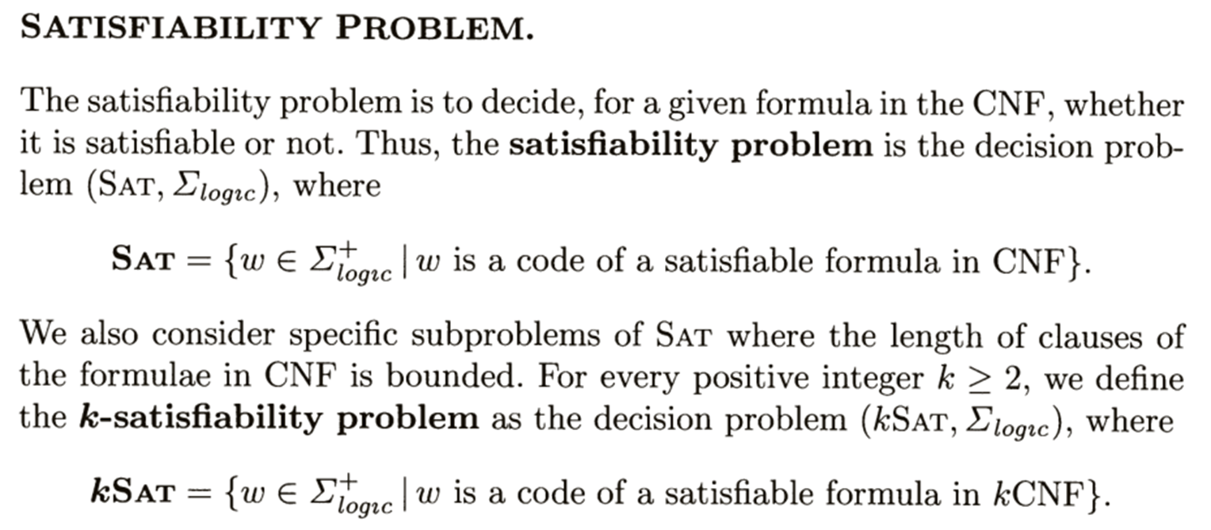
01
SAT

Slide 5
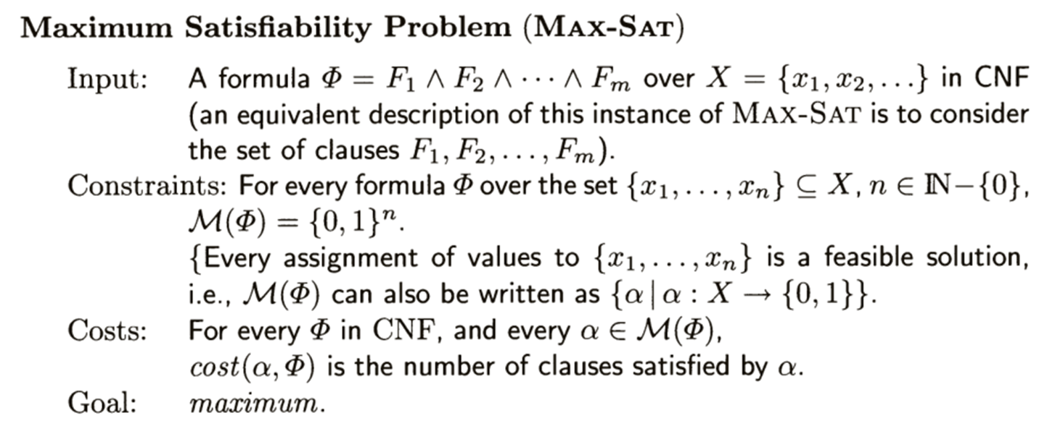
01
Max-SAT

Slide 6
02
Cook’s Theorem

Slide 7
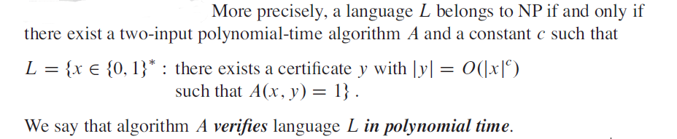
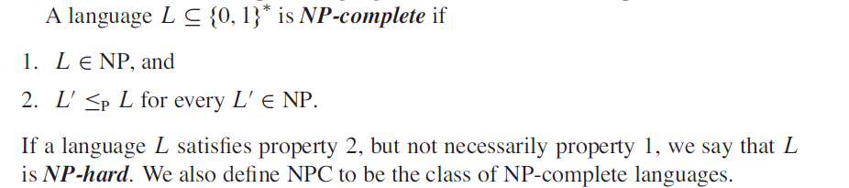
02
NP NP-Hard NPC

Slide 8
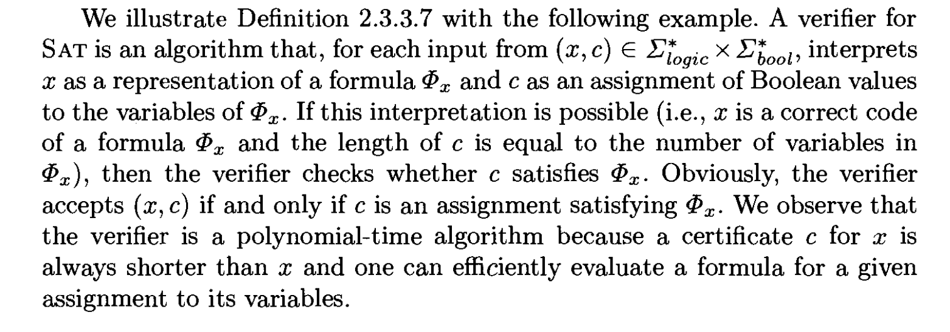
02
$$SAT∈NP$$

Slide 9
02
SAT is NP-Hard
直接从语言角度进行考虑，如果我们能够对于所有NP问题的语言转化为SAT问题的语言，那么对应的问题的转化是很简单的填充了
考虑一个非确定性图灵机NDTM, 有程序M使得$L_{M}→L_{SAT}$
p(n): polynomial over the integers that bounds the time complexity function $T_{M}(n)$

Slide 10
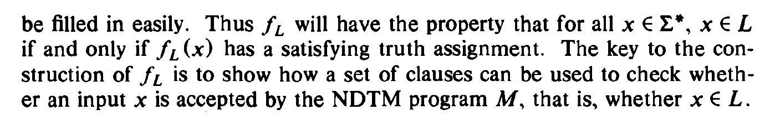
02
SAT is NP-Hard
${transformation f}_{L}\left(x\right):from strings over Σ to SAT instance$

Slide 11
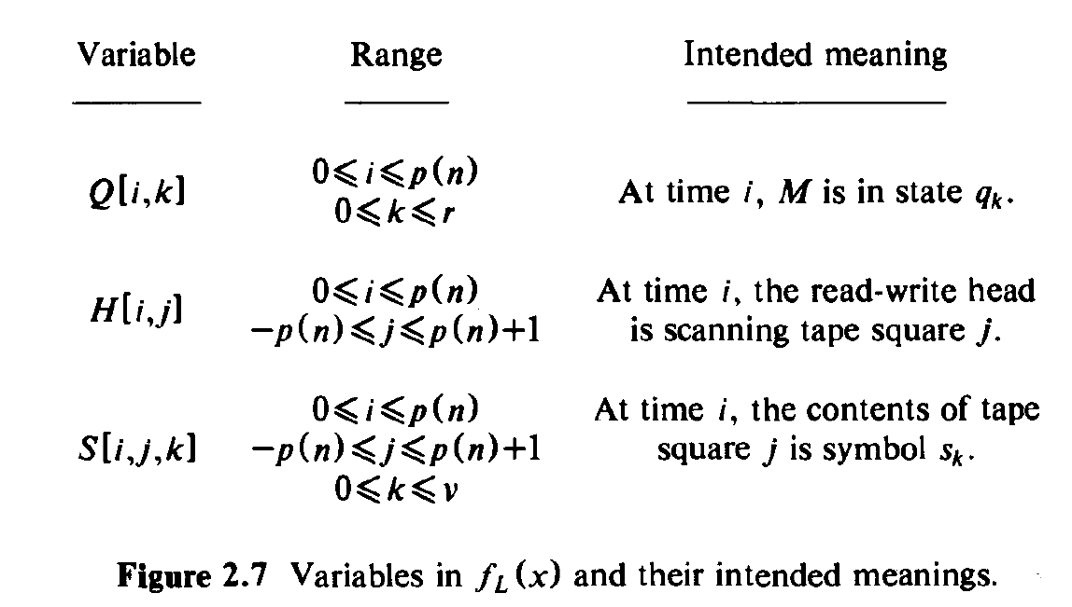
02
SAT is NP-Hard

Slide 12
02
SAT is NP-Hard

Slide 13
02
SAT is NP-Hard

Slide 14
02
SAT is NP-Hard

Slide 15
03
参考资料

Slide 16
THANK YOU FOR WATCHING
报告人：匡舒磊
2019.5.13

